Slide 1
Yaşlı Sağlığına Yaklaşım
Araş. Gör. Dr. Yusuf Mumcu
KTÜ Aile Hekimliği ABD

Slide 2
Amaç
Yaşlı hastaya yaklaşım hakkında bilgi vermek

Slide 3
Hedefler
Yaşlılarda periyodik muayene ve tarama testlerini sayabilmek
Yaşlılarda sık rastlanan hastalıkları değerlendirebilmek
Yaşlılarda koruyucu hekimlik uygulamalarını sayabilmek
Yaşlılarda düşme, beslenme ve egzersiz konularında danışmanlık verebilmek
Yaşlılarda akılcı ilaç kullanımı konusunda dikkat edilecek noktaları sayabilmek
Yaşlılarda geriatrik değerlendirme testleri ile değerlendirebilmek

Slide 4
Dünya Sağlık Örgütü tarafından yapılan tanıma göre 65 yaş ve üzeri kişiler yaşlı olarak kabul edilir.
Yaşlılığın sadece kronolojik yaşlanma kavramı kapsamında değerlendirilmesi eksik bir yaklaşım olduğundan dolayı biyolojik, psikolojik, sosyal yaşlanma gibi diğer tanımların da dikkate alınması son derece önemlidir.

Slide 5
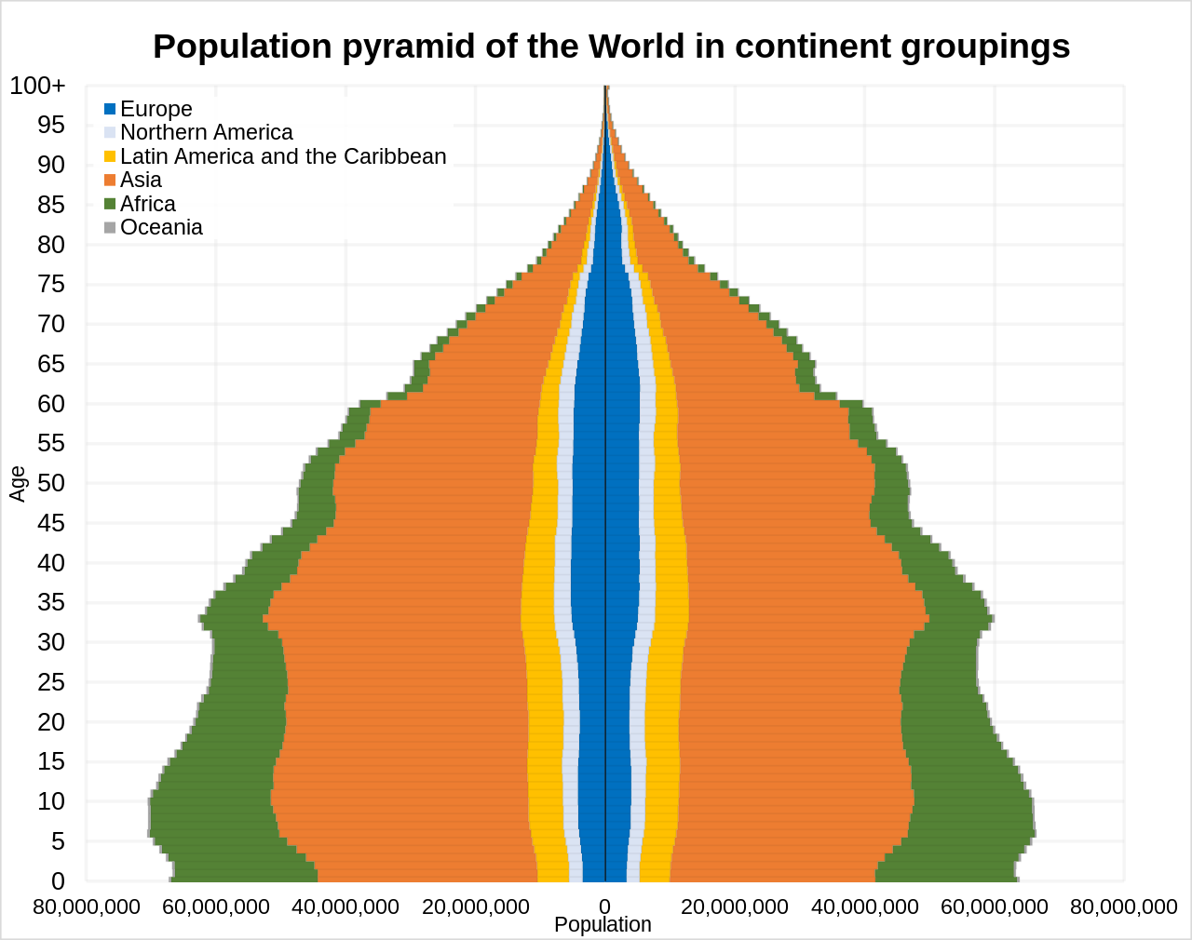
2022 yılında dünya genelinde 65 yaş üstü 771 milyon insan vardı ve bu da dünya nüfusunun neredeyse %10'unu oluşturuyordu.
Bu segment giderek artan bir oranda büyüyor ve 2050'de %16'ya, 2100'de ise %24'e ulaşması bekleniyor.

Slide 6
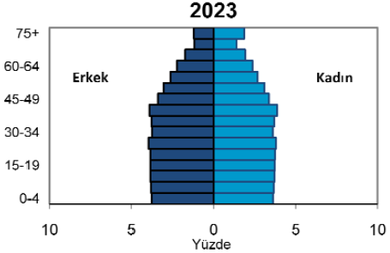
65 yaş üzeri nüfus*
2005 yılında %5,7
2015 yılında %8,2
2023 yılında %10,2
2050 yılında %20,8 (16 milyon tahmini )
2017 yılında 6 milyon 895 bin 385 kişi iken 2023 yılında 8 milyon 451 bin 669 kişi oldu.
Notes:
2050 yılında türkiye nüfusunda 16 milyon civarında yaşlı nüfus olacağı öngörülmektedir
Öte yandan yüzyılın ortasına gelindiğinde 0-14 yaş grubu ile yaşlı nüfus arasındaki fark kapanmış görünmektedir.

Slide 7
Yaşlılık bireyin hayatında kendine özgü karakteristikleri olan özel bir dönemdir.
Genç yaşlı
65 – 74 yaş arası
Orta yaşlı
75 – 84 yaş arası
İleri yaşlı
85 yaş ve üstü

Slide 8
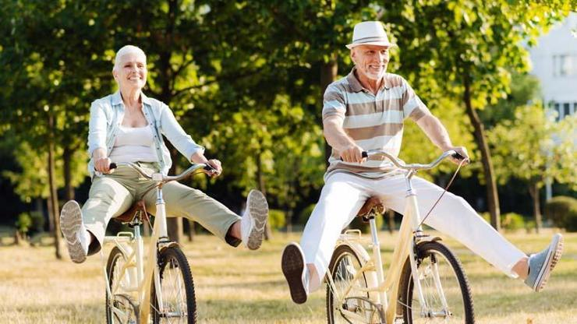
Aktif yaşlanma; Kişi yaşlandıkça yaşam kalitesini zenginleştirmek amacı ile sağlık, yaşama katılım ve güvenlik fırsatlarının iyileştirilmesi
Sağlıklı yaşlanma; yaşlılık belirtilerinin görülmemesi değil, bireyin yaşlanma sürecine bağlı değişikliklere kolay adapte olabilmesi
İyi ve sağlıklı yaşlanma;
1- Hastalık ve sakatlık olasılığının düşük olması
2- Zihinsel ve fiziksel fonksiyonların yüksek olması
3- Yaşama aktif bağlılık

Slide 9
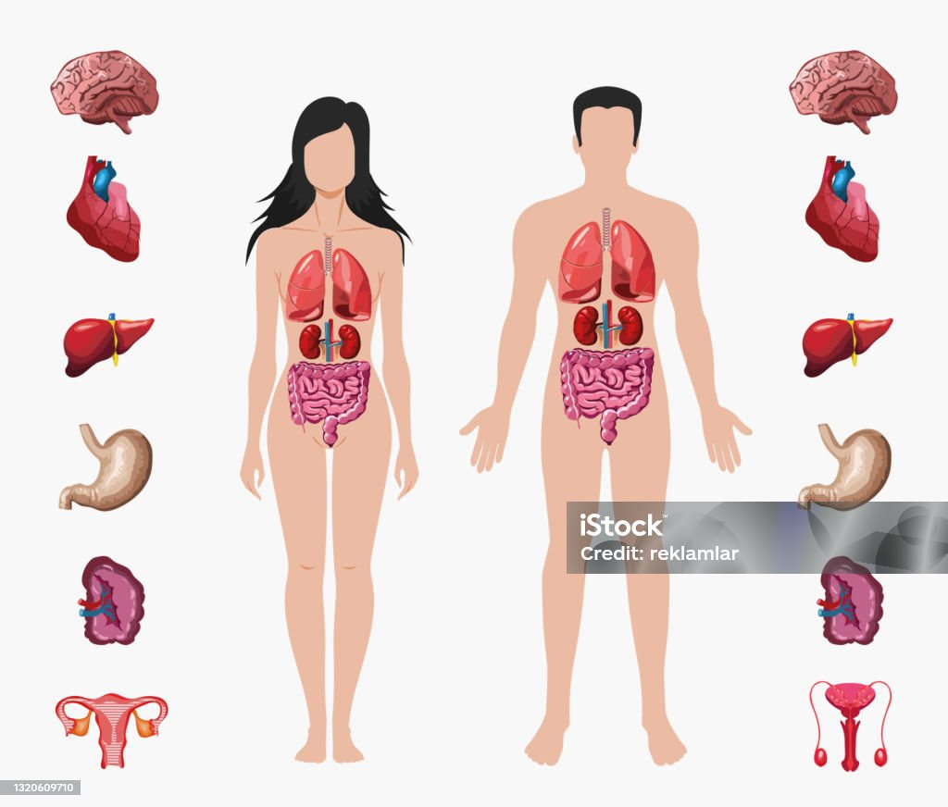

Slide 10
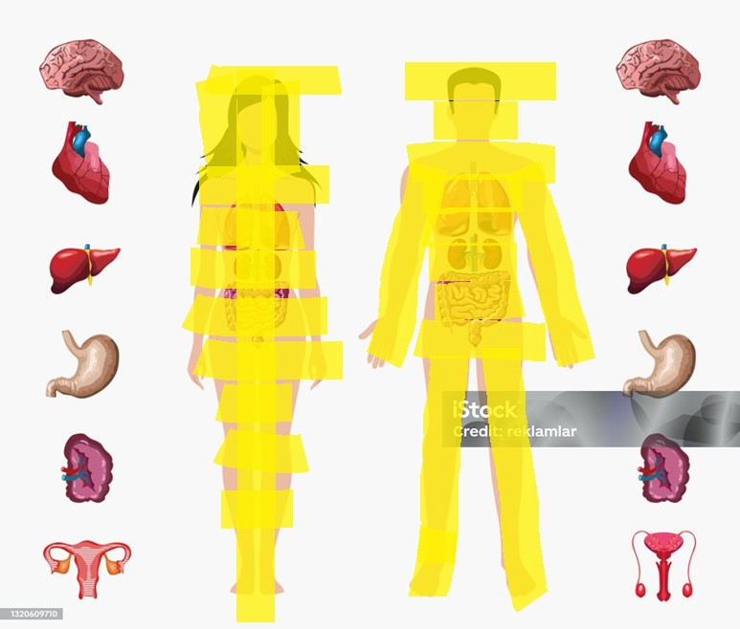

Slide 11
Yaşlı Hastaya Özgü Öykü Alma
Günlük sorunlar
Hastalıkları
Kullandığı ilaçlar
Geçmiş hospitalizasyonları
Sigara - alkol tüketimi
Egzersiz-beslenme
Notes:
Fiziksel ve bilişsel fonksiyonlarının durumunda yetersizlik olup olmamamsı
Sosyal ortam-yaşadığı kişiler

Slide 12
Öyküde sorulması gereken diğer ana başlıklar
Ağız ve diş sağlığı
Su tüketimi
Kabızlık
Düşmeler
Uyku düzeni, uyku bozuklukları
Depresyon
İdrar kaçırma
Cinsellik
İstismar
Notes:
1-İdrar kaçırma hekime bir sorun olark getirilmez hekimin sorgulaması gerekir bu şikayet azaltılabilr ve ya geri döndürülebilir
2-Diyabet, antihipertansifler, anti depresanlar, kalp krizi geçirme korkusu gibi sebepler cinsel işlevi etkilemktedir.
3-Alınacak günlük kalori kişinn hareketliliğine göre hesaplanmalı, kendi kendine beslenip beslenemediği , alışverişini yemeklerinin kendisi yapıp yapmadığı, başkalarının desteğine ihtiyaç,
4-Barsak hareketleirnin azalması, az su tüketimi, hareketsiz yaşam kullanılan ilaçlar. Çözüm için beslenme danışmanlığı verilmsi ve gerektiginde ilaç reçete edilmesi yaşam kalitesini artırıır
5-Sigara değiştirlebilir kvh risk fakt olmanı yanı sıra osteoporoz ve kalça kırığına yol açtığından yaşamı kısaltmaktadır.
6-Düşmeler yaşlıda yüksek mortalite ve morbidite nedenidir.
7-8-Aile yapısı sosyal durumu

Slide 13
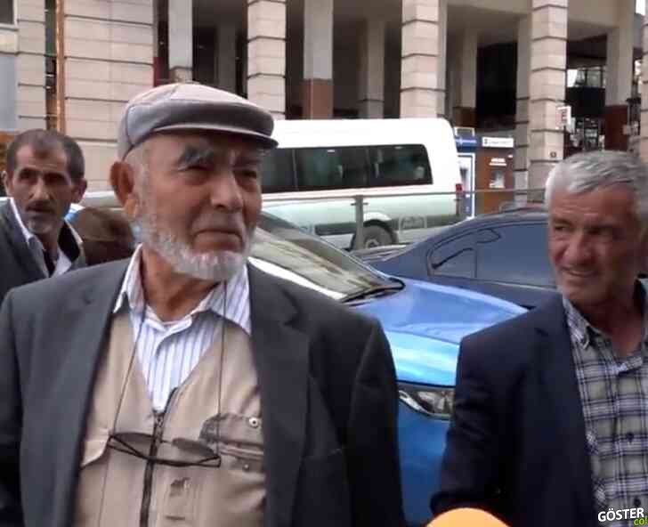
Görmenin Değerlendirilmesi
Yaşlanma ile birlikte gözde fizyolojik ve fonksiyonel değişikliklerin yanında patolojik değişiklikler de oluşur
Yaşlılarda görme problemlerinin en sık nedenlerini; katarakt, glokom, diyabetik retinopati, maküler dejenerasyon oluşturmakta
Görme muayenesinde snellen kartı ile yapılan görme keskinliği testi kolay bir tarama testidir

Slide 14
Görmenin Değerlendirilmesi
Yaşlı Sağlığı Görme Bozuklukları
Presbiyopi (Yaşa bağlı yakını görme bozukluğu)
Göz kapağı düşüklüğü (pitoz)
Kapakların içe (entropiyon) ya da dışa dönmesi (ektropiyon)
Cilt kanseri
Kuru Göz
Ağlar Şekilde Göz Sulanması
Uçuşmalar
Işık Çakmaları
Notes:
Cilt kanseri; kapak kenarında iyileşmeyen yaralar uzun süreli şişlikler şeklinde görülebilir. Erken dönemde göz hekimine başvurulması gereklidir.

Slide 15
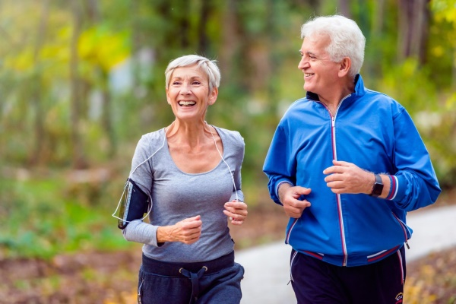
İşitmenin Değerlendirilmesi
Yaşlılığa bağlı olarak ortaya çıkan işitme bozukluğu→ Presbiakuzi
İşitme azlığı yaşlı insanlarda benlik saygısında azalma emosyonel kırılganlık, irritabilite, sosyal izolasyon, depresyon kognitif zayıflığa neden olur
Yaşlıda sık görülen diğer kulak problemleri:
Kulak Çınlaması (Tinnitus)
Kulak Kiri (Buşon)
Notes:
Hastalar odiyometri ile değerlendirilmelidir.

Slide 16
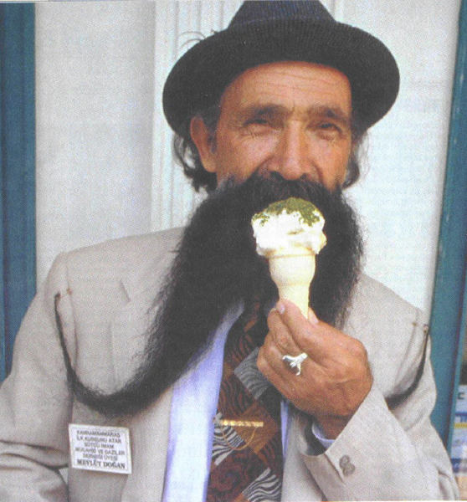
Tat ve kokunun değerlendirilmesi
Koku almada azalma
Diş Çürükleri
Periodontal Sorunlar
Halitozis (Ağız Kokusu)
Ağız Kuruluğu
Diş Eksikliği
Protez Kullanımı
Protez Stomatiti
Angular Cheilitis
Notes:
Solunum havasının içeriği, mukozal irritanlar, alerji ve sigara içimi gibi faktörler mukosiliyer aktiviteyi ve transportu etkiler

Slide 17
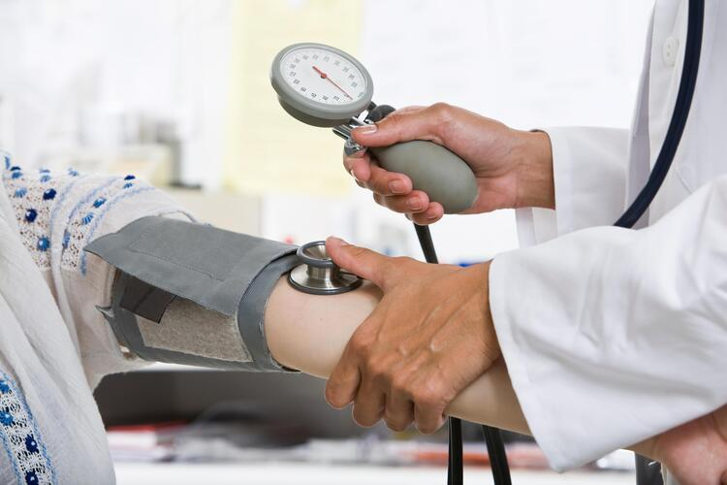
Kardiyovasküler hastalıklar açısından değerlendirme
Yılda en az bir kez kan basıncı ölçümü
EKG : özellikle sigara içenler, HT, DM, periferik damar hastalığı olanlarda düzenli tarama
Değiştirilebilir risk faktörleri HT, sigara, kolesterol yüksekliği , hareketsizlik, diyabet ve obezite sorgulanmalı
EKG ile AF tanısı koyulabilir.
Notes:
Yaşlılarda hem dinlenme hem de egzersiz sırasında kalp debisi azalır.
Kalp debisini bir ölçüde düşüren yaşlanmayla oksijen tüketiminin azalmasıdır.
Bunun yanında kalp debisi belirleyen kalp hızı, preload, afterload ve kontraktilitede de yaşlanma ile değişiklikler oluşur.

Slide 18
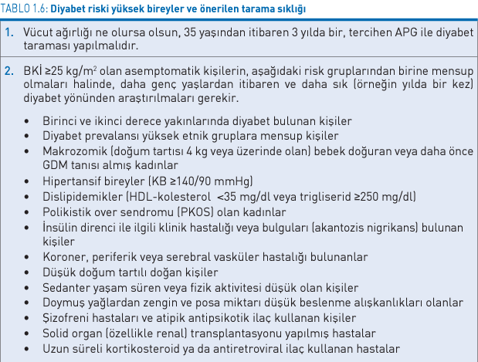
Sık rastlanan hastalıklar açısından değerlendirme

Slide 19
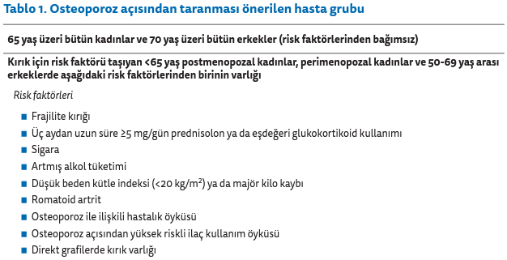
Sık rastlanan hastalıklar açısından değerlendirme

Slide 20
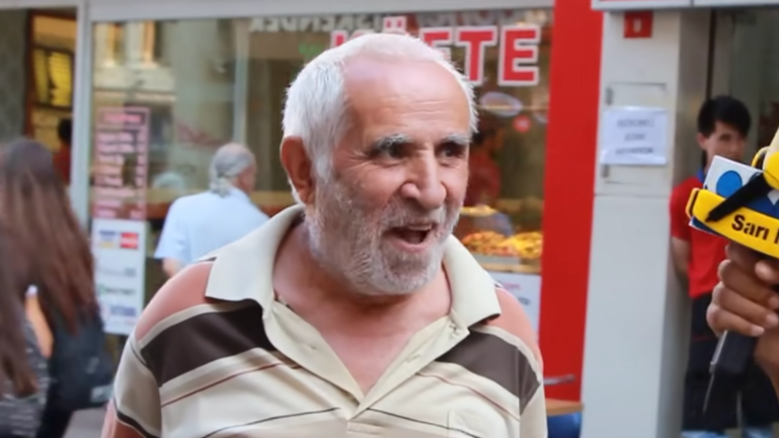
Osteoporozda koruyucu tedavi;
Sigara bırakılmalı
Alkol ve kafein tüketimi kısıtlanmalı
Düzenli egzersiz
Düşmelerin önlenmesi
Kilo kontrolü
Düzenli D vitamini alımı

Slide 21
Sık rastlanan hastalıklar açısından değerlendirme
İnkontinans yaşlı popülasyonu etkileyen yaygın bir sorun
Yaşlı kadınlarda: sıkışma ve stres inkontinansı daha sık
Yaşlı erkeklerde: taşma ve sıkışma inkontinansı daha sık
Notes:
ABD’de; 30 paket-yıldan fazla tütün kullanımı olanlara 55-80 yaş arasında yılda bir, düşük doz bilgisayarlı tomografi önerilir.

Slide 22
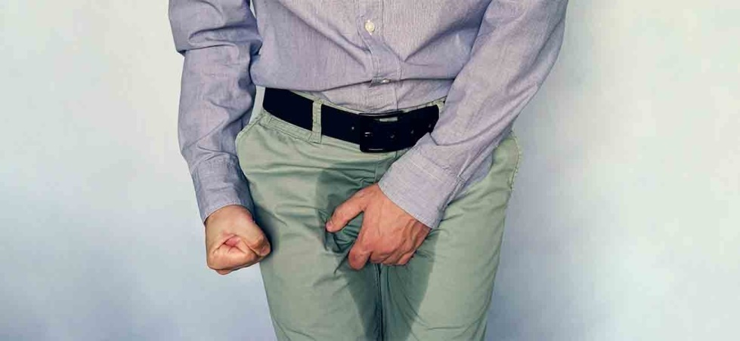
Yaşlılarda Üriner İnkontinans
hijyen kaybı
komşu bölge cilt problemleri
bası yaraları
uyku bozuklukları
psikolojik sıkıntılar
sosyal izolasyon
kendine güven ve saygı yitimi
düşme riskinde artış
yaşam kalitesinin düşme
bakım evine yerleştirme riskinde artış
bakıcıda ise tükenmişlik ve depresyon

Slide 23
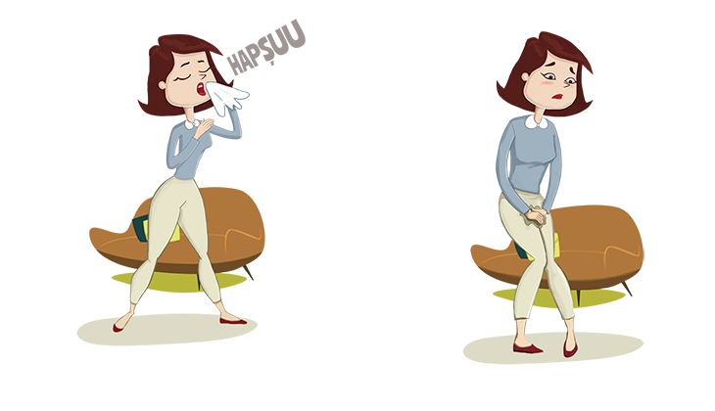
Yaşlılarda Üriner İnkontinans
Stres inkontinansı
Semptomlar: İntraabdominal basınç artışı ile istemsiz idrar kaçırma
Öykü: Hastalar hangi aktivitelerin idrar kaçırmaya neden olacağını bilir
Nedenler: Üretral hipermobilite, sfinkter disfonksiyonu, radikal prostatektomi
Primer tedavi: Voiding çizelgesi, pelvik kas egzersizleri

Slide 24
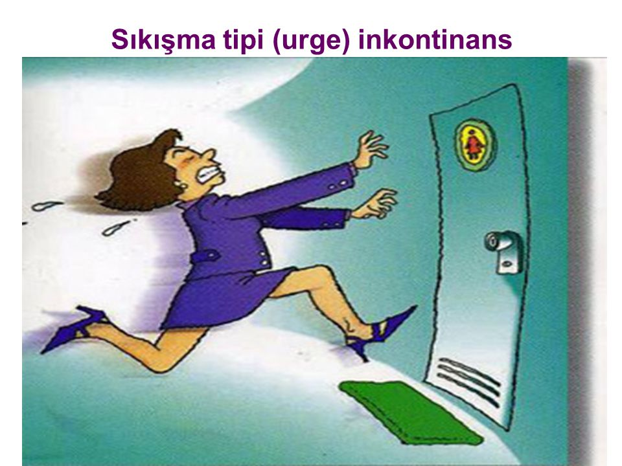
Yaşlılarda Üriner İnkontinans
Sıkışma İnkontinansı
Semptomlar: İdrar kesesinin dolmasının ardından işemenin ertelenmesindeki yetersizlik sonucu idrar kaçırma
Öykü:İdrar kaçırma minimalden tamamına kadar değişebilir. Poliüri ve nokturi sık
Nedenler:Detrusor kas aşırı aktivitesi, nörolojik bozukluklar
Primer tedavi: Mesane egzersizi, antimuskarinik tedavi, topikal östrojen

Slide 25
Yaşlılarda Üriner İnkontinans
Mikst tip inkontinans
Semptomlar: sıkışma ve stres semptomlarının kombinasyonu
Öykü: Hangisi daha endişe vericiyse onu tarifler
Nedenler: Sıkışma ve stres nedenlerinin kombinasyonu
Primer tedavi: En çok endişe verici semptomlar öncelikle hedeflenir

Slide 26
Yaşlılarda Üriner İnkontinans
Taşma inkontinansı
Semptomlar: Aşırı genişleyen mesane üzerindeki mekanik zorlama sonucu idrar kaçırma
Öykü: Mesanenin boşalmasında bozukluk olmadıkça görülmez
Nedenler:Detrusor başarısızlığı, nörolojik bozukluklar, DM, anatomik obstrüksiyon
Primer tedavi:Obstrüksiyonun cerrahi olarak giderilmesi, kateterizasyon

Slide 27
Yaşlılarda Üriner İnkontinans
Fonksiyonel tip inkontinans
Semptomlar: Kognitif veya fiziksel fonksiyonların bozulması, psikolojik isteksizlik
Öykü:Fiziksel veya kognitif bozulma, alt üriner sistemde defisit olabilir
Nedenler: Mobilitede bozulma, kognitif bozulma
Primer tedavi: Davranışsal müdehale, çevresel adaptasyon

Slide 28
Yaşlılarda Üriner İnkontinans
Uzmana yönlendirmeyi gerektiren ‘Kırmızı bayrak’ kriterleri
Önemli uterus, mesane veya rektal prolapsus
Son 6 ayda alt üriner sisteme yönelik radyasyon veya cerrahi tedavi
Enfeksiyon yokluğunda tekrarlanan TİT de her sahada 5 ten fazla kırmızı kan hücresi görülmesi
Postvoidal rezidüel volüm>200 ml
Belirgin prostat büyümesi, göze çarpan asimetri, sertleşme
Uygun davranışsal veya ilaç tedavisi sonrası persistan semptomlar

Slide 29
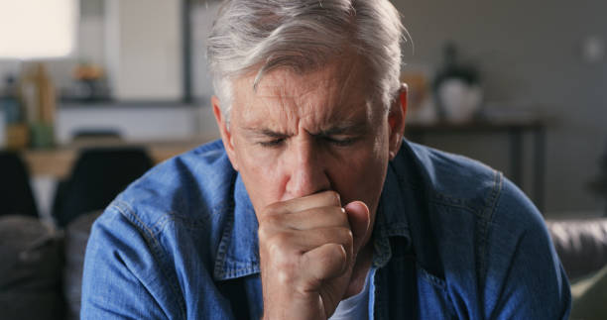
Sık rastlanan hastalıklar açısından değerlendirme
Kanserler
Akciğer kanseri:
Kişi sigara içiyorsa bırakılması yönünde danışmanlık ve destek verilmeli
Direk grafi ya da balgam sitolojisiyle tarama yapılması önerilmemekte
Notes:
ABD’de; 30 paket-yıldan fazla tütün kullanımı olanlara 55-80 yaş arasında yılda bir, düşük doz bilgisayarlı tomografi önerilir.

Slide 30
Sık rastlanan hastalıklar açısından değerlendirme
Kanserler
Meme Kanseri
Ayda bir kendi kendine meme muayenesi (KKMM) yapması için danışmanlığın verilmesi
40- 69 yaş arası kadınlara
Yılda bir hekim tarafından klinik muayene
2 yılda bir mamografi yapılması
Notes:
Ayda bir kendi kendine meme muayenesi (KKMM) yapması için danışmanlığın verilmesi
Yılda bir klinik meme muayenesi
40-69 yaş arası kadınlara 2 yılda bir mammografi çekimi,

Slide 31
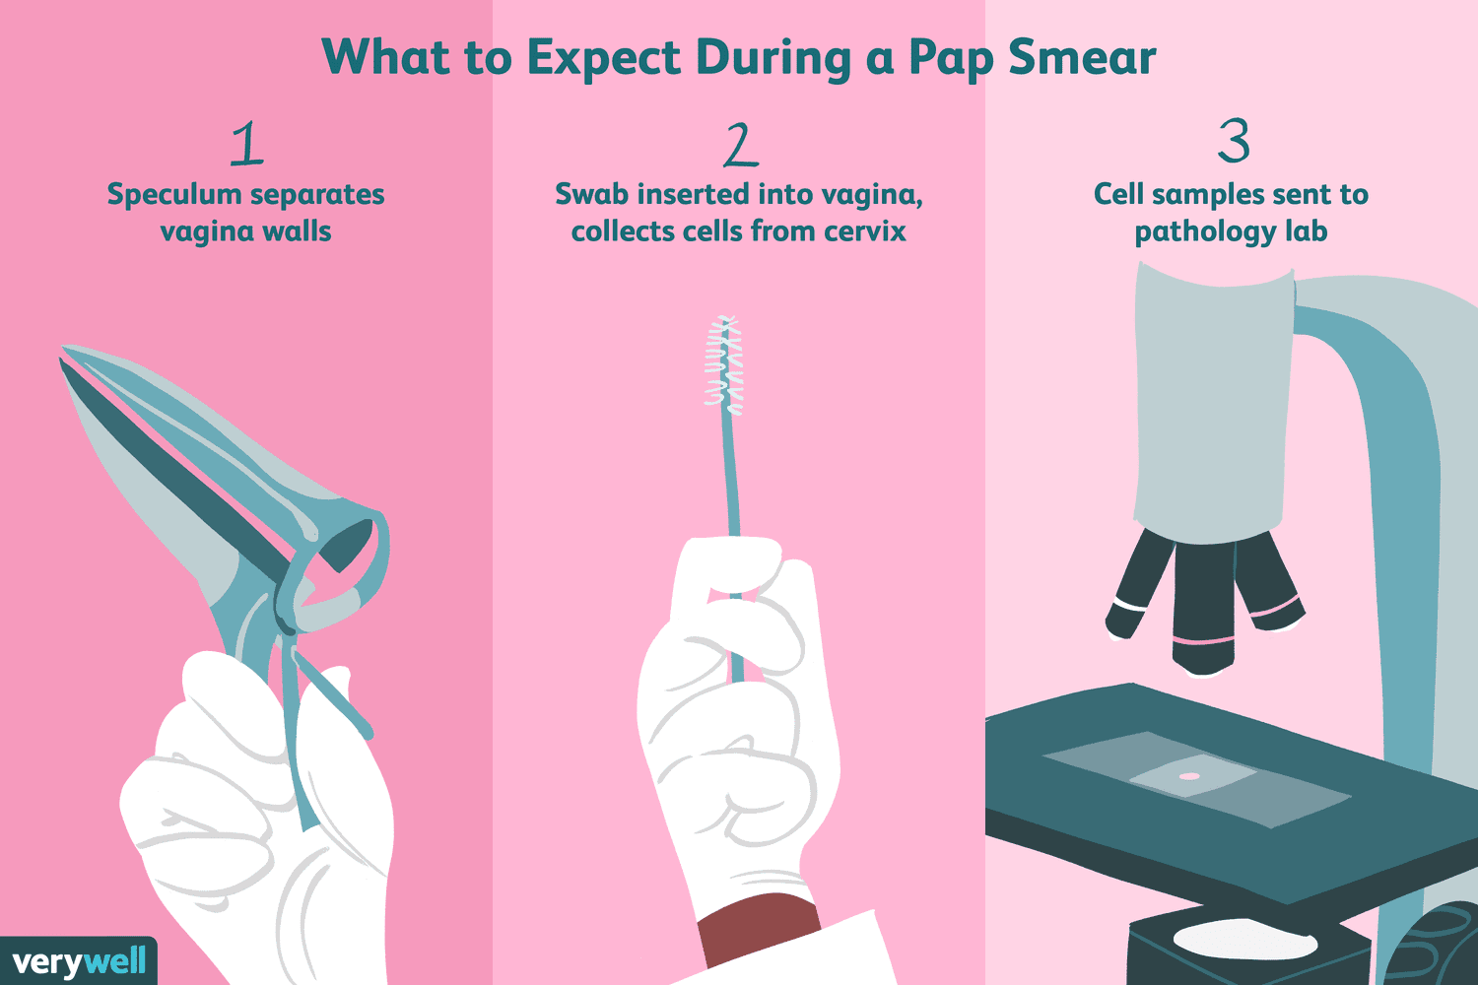
Sık rastlanan hastalıklar açısından değerlendirme
Kanserler
Serviks Kanseri
30 yaşından küçük kadınlara yılda bir defa smear yapılmalı, 30-65 yaş arası bireylere 3 kez ardışık smear sonucu negatif ise 2-3 yılda bir smear testi tekrarlanmalıdır.
65 yaşından sonra, yakın zamanda yapılmış olan smearleri normal olan ve uterusu kanser dışı nedenlerle alınmış olan kadınlara tarama önerilmez

Slide 32
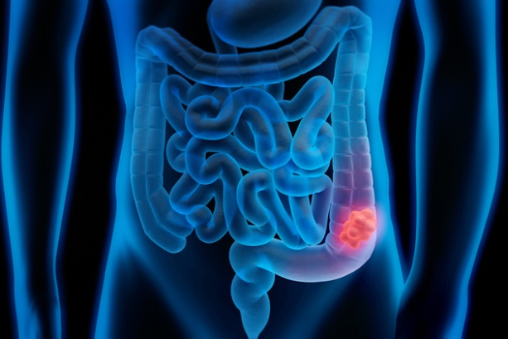
Sık rastlanan hastalıklar açısından değerlendirme
Kanserler
Kolorektal Kanser
50 yaşında başlamak 70 yaşında bitmek üzere yıllık tarama (GGK)
Tüm testler negatif dahi olsa 10 yılda bir kolonoskopi
Son iki testi negatif olan 70 yaş üzerine taramaya son verilmesi

Slide 33
Sık rastlanan hastalıklar açısından değerlendirme
Kanserler
Prostat Kanseri
Ulusal kılavuzda ailesinde prostat kanseri hikâyesi olan 40 yaşından büyük erkekler ve aile öyküsü olmayan 50 yaşından büyük erkeklerde erken tanı ve önleme amaçlı hastanın bilgilendirilmesi ve bir üroloji uzmanına yönlendirilmesi önerilmektedir
Notes:
Prostat kanseri 40 yaşın altındaki erkeklerde nadir olsa da 50 yaş sonrasında görülme riski hızla artmaya başlar. Her 10 prostat kanseri vakasından 6'sı 65 yaşından büyük erkeklerde görülmektedir.

Slide 34
Koruyucu Hekimlik
Aşılar
Sigaranın Bırakılması
Düşmenin Engellenmesi
Beslenme
Egzersiz
Kemoprofilaksi
Vitamin-Mineral Desteği
Evde Sağlık Hizmetleri

Slide 35
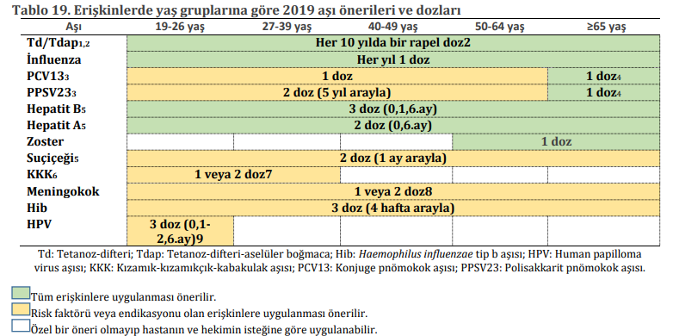
Koruyucu hekimlik uygulamaları- Aşılar
Notes:
65 y üzeri sağlıklı erişkin: Konjuge pnömokok →en az bir yıl sonra polsakkarit pnömokok yapılır

Slide 36
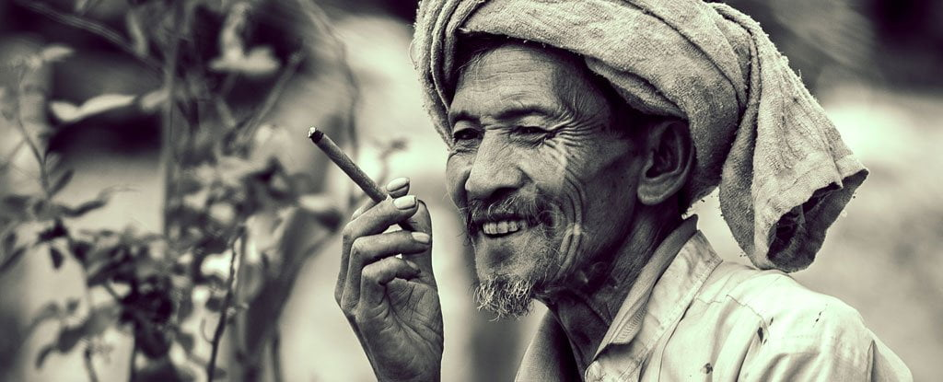
Koruyucu hekimlik uygulamaları
Sigaranın bırakılması
Sigara değiştirilebilir kardiyovasküler risk faktörlerinden biri olmanın yanı sıra osteoporoz ve kalça kırığına yok açmakta
Her başvuran bireyin sigara içip içmediği sorgulanmalı
İçiyorsa sigarayı bırakması yönünde danışmanlık ve tedavi verilmeli
Notes:
Her başvuran bireyin sigara içip içmediği sorgulanmalı (A kanıt düzeyi)

Slide 37
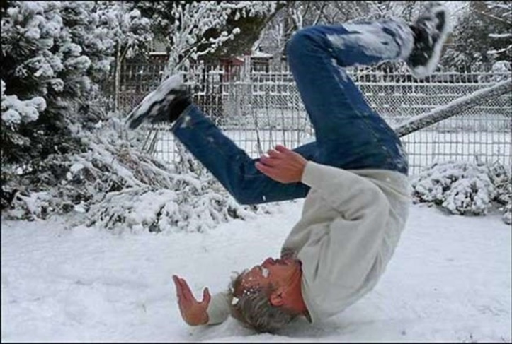
Koruyucu hekimlik uygulamaları
Düşmenin Engellenmesi
Yaşlılarda kazaya bağlı ölümlerin en önemli sebebi
Önlenebilir
Düşmeleri önlemede alınabilecek çevresel önlemler, yapılabilecek değişiklikler konusunda bireyin kendisi ve yakını bilgilendirilmeli
Notes:
Her başvuran bireyin sigara içip içmediği sorgulanmalı (A kanıt düzeyi)

Slide 38
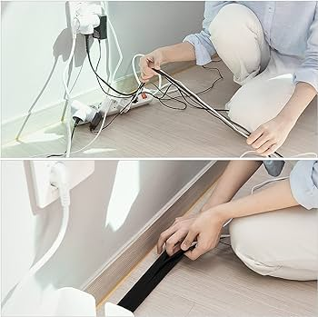
Koruyucu hekimlik uygulamaları
Düşmeleri önlemek için alınması gereken çevresel önlemler
Kaygan kilimlerin kaldırılması, halıların yere sabitlenmesi
Eşyaların fazla ve sıkışık yerleştirilmiş olmaması,
Yerdeki alçak nesne ve mobilyanın kaldırılması
Yerdeki kabloların kaldırılması
Yeterli ışıklandırma sağlanması

Slide 39
Koruyucu hekimlik uygulamaları
Beslenme:
Malnutrisyon yaşlı hastalarda;
vitamin eksiklikleri,
immünitede zayıflama,
enfeksiyonlara yatkınlık,
yara iyileşmesinde gecikme,
osteoporoz, diğer komorbiditelere neden olmakta
Sağlık çalışanı yaşlı bireyin son 6 ay içinde % 10 veya daha fazla kilo kaybı veya artış olup olmadığını sorgulamalı ve periyodik olarak vücut ağırlığını değerlendirmeli

Slide 40
Koruyucu hekimlik uygulamaları
Beslenme
Dengeli beslenme teşvik edilmeli, öğün sayısı artırılmalı, her öğünde yenen miktar azaltılmalı
Su tüketimi desteklenmeli
Yiyecekler öğünlere dengeli olarak dağıtılmalı
Her gün her grup yiyecekten(süt ve süt ürünleri, et, yumurta, kurubaklagil ve yağlı tohumlar, sebze ve meyveler, ekmek ve tahıllar) tüketilmeli
Notes:
Kalori ihtiyacı azalmıştır
Dengeli beslenme
%25-30 yağ
%50-60 karbonhidrat
Kalsiyum ve D vitamini;
Yetişkinler yaşlandıkça kalsiyum gegün reksinimi artar
Elli yaşın üzerindeki kadın ve erkekler için yeterli kalsiyum alımı 1200 mg/

Slide 41
Koruyucu hekimlik uygulamaları
Sağlıklı yaşlanma ve egzersiz
Aktif bir yaşam süren ve düzenli egzersiz yapan bir kişi kendisinden 15-20 yaş daha küçük bir kişiden daha sağlıklı ve aktif bir yaşlılık dönemi geçirebilir
Fiziksel etkinlik programına başlamak için hiç kimse çok yaşlı değildir

Slide 42
Koruyucu hekimlik uygulamaları
Sağlıklı yaşlanma ve egzersiz
Egzersizi nispeten sedanter yaşam süren yaşlılarda ;
Düşük seviyeden başlatıp yavaş yavaş ilerlemek önemlidir.
Markete kadar yürümek veya bahçe işiyle uğraşmak gibi aktiviteleri günlük yaşam içine sığdırmak
Amaç kişinin aktiviteden birkaç saat sonra tatlı yorgunluk hissetmesini sağlamak ve istenilen zindeliğe ulaşana kadar aktivitenin yavaş yavaş artırılmasıdır
Notes:
.

Slide 43
Koruyucu hekimlik uygulamaları
Kemoproflaksi
Aspirin kullanımı:
65-80 yaş arası yetişkinlerde kardiyovasküler olayların önlenmesi amacıyla
Çoğul risk faktörleri (kanama bozukluğu, karaciğer hastalığı, renal yetmezlik, trombositopeni, eş zamanlı antikoagulan tedavi) gözetilerek
Gastrointestinal yan etkiler dikkate alınarak günlük 81 mg aspirin kullanımı önerilmesi uygundur.
80 yaş üzerinde kanıt yok

Slide 44
Koruyucu hekimlik uygulamaları
Vitamin mineral desteği
Osteporozun önlenmesi açısından yeterli kalsiyum alımı (besinler ve kalsiyum takviyesi, D vitamini desteği önemlidir)
A, C, E vitaminleri, folik asit destekli multivitaminlerin ya da antioksidanların kanser ya da kardiyovasküler hastalıklardan korunma için kullanımı konusunda kanıtlar yetersiz

Slide 45
Koruyucu hekimlik uygulamaları
Evde bakım hizmetleri:
Hastanın evinde ziyareti onun doğal yaşam koşullarının, ilaçlarının, ev düzeninin daha gerçekçi olarak değerlendirilmesine olanak sağlar

Slide 46
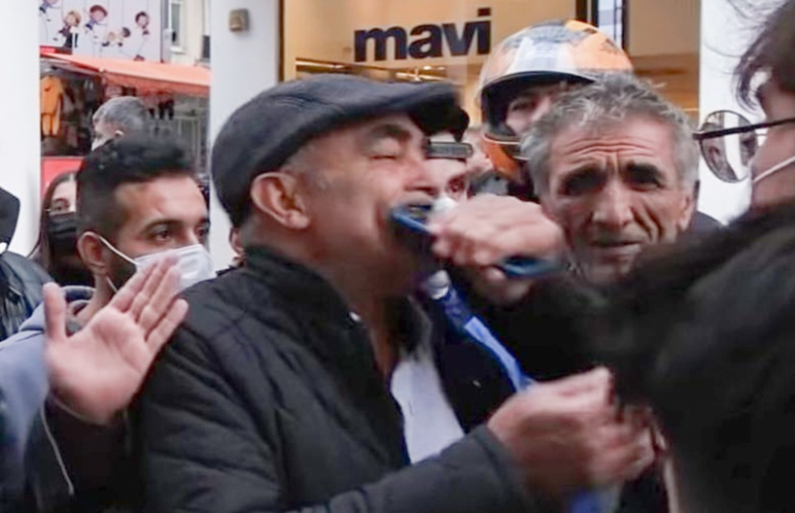
Yaşlı istismarı
DSÖ Tanımı;
‘’Güven beklentisi olan herhangi bir ilişkide yaşlıya zarar veren veya strese sokan tek ya da tekrarlayan uygunsuz davranışlarda bulunulmasıdır’’
→Savunmasız bir yetişkine, bakıcı veya herhangi bir kişi tarafından yapılan ve ciddi zarar verme riski olan bilinçli, kasıtlı veya ihmalkar davranışlar
Notes:
Toplumdaki yaşlıların %2-10’dan fazlası orta-şiddetli istismar mağduru olabilir fakat eksik bildirim saptamada azlık nedeniyle gerçek oran cok daha büyük olabilir.

Slide 47
Yaşlı istismarı
Yaşlı istismarı tarama soruları
Evde korktuğunuz kimse var mı?
Yalnız kaldığınız zamanlar çok oluyor mu?
Evde size zarar veren kimse var mı?
Herhangi biri size sormadan bir eşyanızı aldı mı?
Evde kimse sizi rahatsız etti veya korkuttu mu?
Herhangi biri anlamadığınız bir belge imzalamanız için sizi zorladı mı?
Arkadaş ve ya akrabalarla görüşmeniz engelleniyor mu?

Slide 48
Yaşlılarda Bası Ülserleri
Önemli bir halk sağlığı sorunu
Koruyucu önlemler çok önemli, yara öncesi alınacak önlemler maliyeti de çok azaltmakta
Risk Faktörleri;
Ekstrensek: basınç, yırtılmaya neden olan güç, sürtünme, nem
İntrensek: yaş, hareket kısıtlılığı, malnütrisyon, duyu bozukluğu
Notes:
İnsidans; bakımevlerinde %22 lere varırken, hastaneye yatanlarda %4.7 den%32 ye kadar değişmektedir.

Slide 49
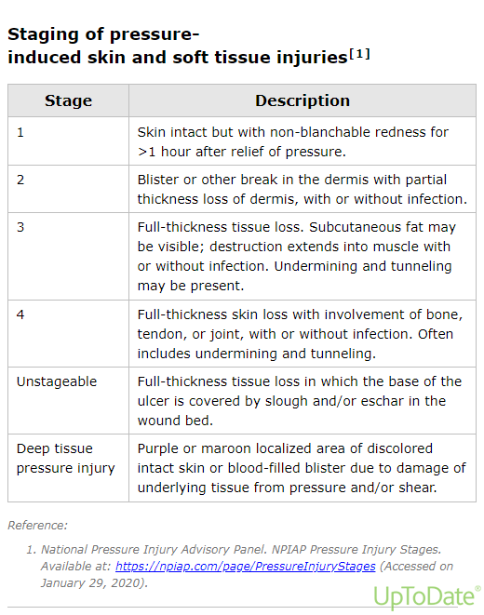
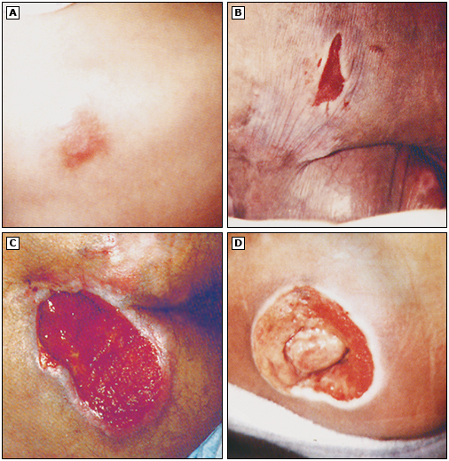
Notes:
1--Cilt sağlam, ancak basıncın uzaklaştırılmasından sonra >1 saat boyunca solmayan kızarıklık.
2--Enfeksiyonlu veya enfeksiyonsuz, dermiste kısmi kalınlık kaybı olan dermiste kabarcık veya diğer kırılma.
3--Tam kalınlıkta doku kaybı. Deri altı yağ görülebilir; yıkım, enfeksiyonlu veya enfeksiyonsuz kas içine uzanır. Zayıflama ve tünelleme mevcut olabilir.
4--Enfeksiyonlu veya enfeksiyonsuz kemik, tendon veya eklem tutulumu ile birlikte tam kalınlıkta cilt kaybı. Genellikle zayıflatma ve tünel açmayı içerir.
Evrelendirilemeyen---Ülser tabanının yara yatağında kabuk ve/veya eskar ile kaplandığı tam kalınlıkta doku kaybı.
Derin doku hasasrı--Mor veya kestane rengi lokalize, rengi bozulmamış cilt veya alttaki dokunun basınç ve/veya kesme nedeniyle hasar görmesi nedeniyle kanla dolu kabarcık alanı.

Slide 50
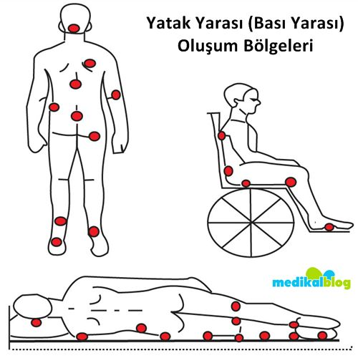
Yaşlılarda bası ülserleri
Yönetim
1- Risk faktörlerinin modifikasyonu
2- Besin desteği
3- Debridman
4- Enfeksiyon kontrolü
5- Pansuman seçimi
6- Ağrı kontrolü

Slide 51
Yaşlılarda akılcı ilaç kullanımı
Hastaların reçetesiz olanlar da dahil olmak üzere tüm ilaçları kontrol edilmeli
İlaç kontrol listesi:
-Bu ilaç için endikasyon var mı?
-İşe yarıyor mu?
-Yan etkileri var mı?
-Hasta ilacı düzenli olarak alıyor mu?
-İlaç laboratuvar takibi gerektiriyor mu?
-Hala gerekli mi?
Notes:
Sık eczacı değişikliği yapılmammalı

Slide 52
Yaşlılarda akılcı ilaç kullanımı
Hekimler özellikle yaşlı hastalara ilaç yazarken yeni başlanan ilacın risk ve yararlarını tartarak çok tedbirli olmalı
Hastaların ilaç listelerinin gözden geçirilmesi;
istenmeyen etkilerin
potansiyel uygunsuz ilaçların
ilaç-ilaç etkileşimlerinin
ilaç-hastalık etkileşimlerinin izlenmesi açısından esastır

Slide 53
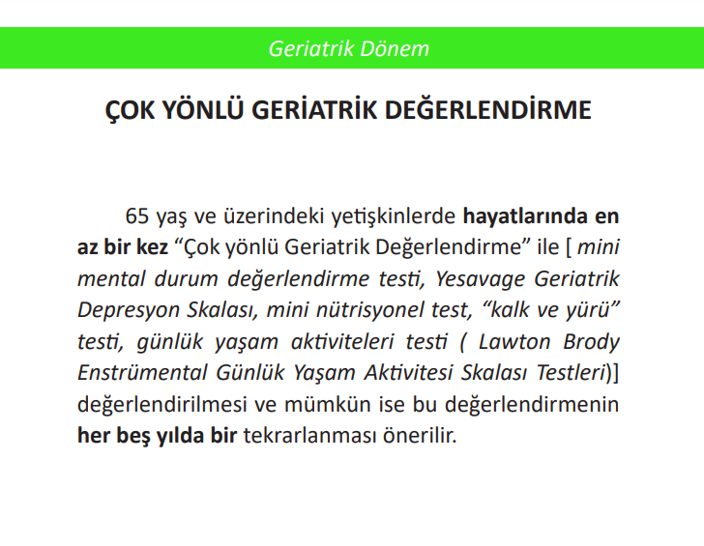

Slide 54
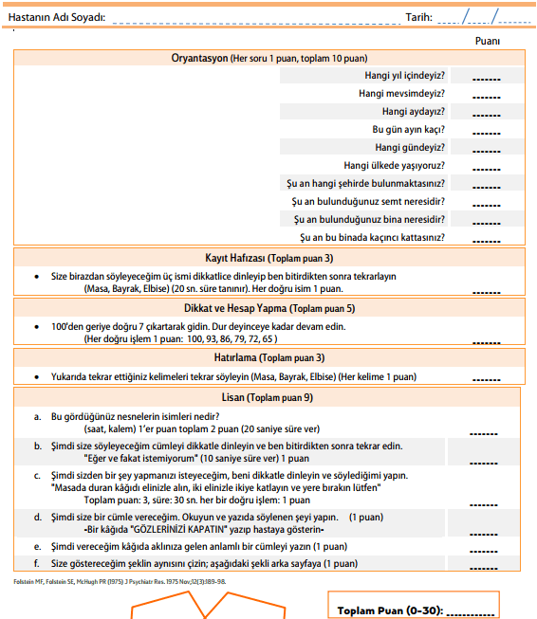

Slide 55
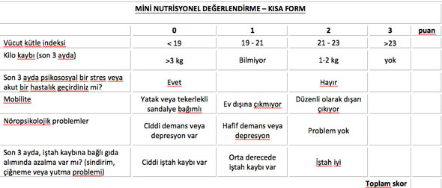

Slide 56
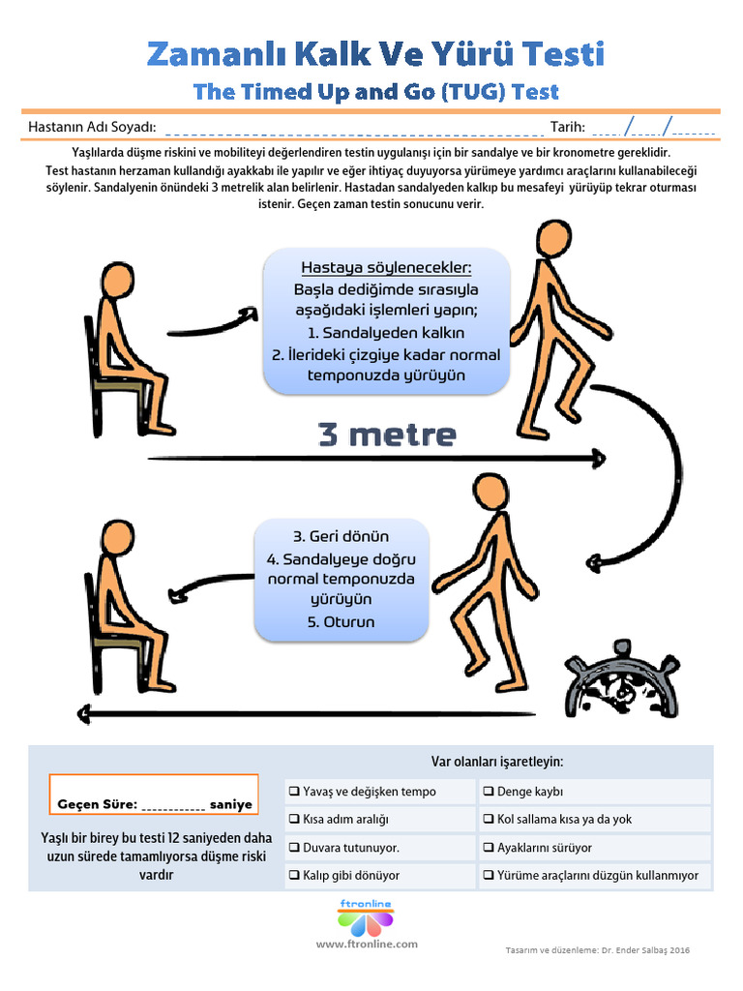

Slide 57
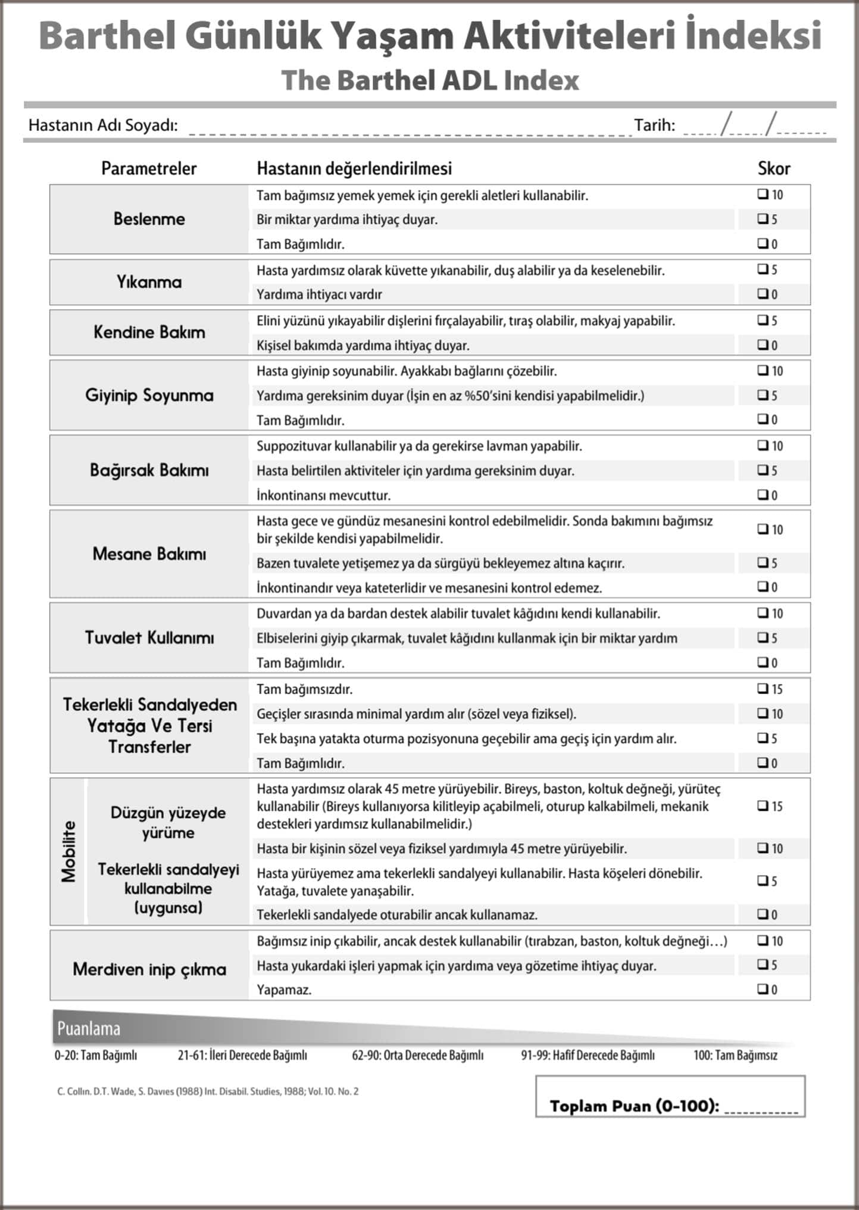

Slide 58
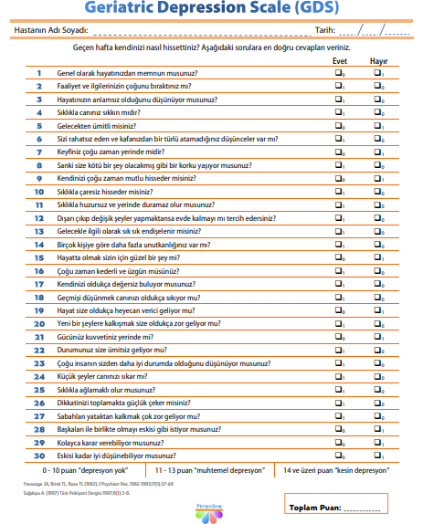
Notes:
Özellikle bakımevinde yaşayanlarda evde yaşayanlara göre sık görülür
Yalnız yaşayan erkeklerde intiharla sonuçlanabilir

Slide 59
Kaynaklar
Halk Sağlığı Genel Müdürlüğü- https://hsgm.saglik.gov.tr/tr/yasli-sagligi
Aile Hekimliği Uygulamasında Önerilen Periyodik Sağlık Muayeneleri ve Tarama Testleri
Türkiye Endokrinoloji ve Metabolizma Derneği
Türk Geriatri Derneği Yayınları
6. 2020 Güz AVYS Yaşlı Sağlığı Sunumu-Doç. Dr. BİRSEN ALTAY
Up to date- https://www.uptodate.com/contents/drug-prescribing-for-older-adults?search=YA%C5%9ELIDA%20R%C4%B0SKL%C4%B0%20%C4%B0LA%C3%87%20&source=search_result&selectedTitle=1~150&usage_type=default&display_rank=1#topicGraphics
Robert E. Rakel, MD, David P. Rakel, MD, Aile Hekimliği, Güneş Tıp Kitabevi, syf 34-53
South-Paul,J., Matheny,S., & Lewis,E. (2014).Lange Aile Hekimliği Tanı ve Tedavi,Ankara:Güneş Tıp Kitabevleri , syf 439-477.
EKMUD- 2019
acıkders.ankara.edu.tr- Yaşlılığa Bağlı Duyu Organlarındaki Değişiklikler ve Yaşlılarda Duyu Organlarına Yönelik Sık Görülen Hastalıklar
https://beslenmevediyetdergisi.org/index.php/bdd/article/view/1204

